Slide 2
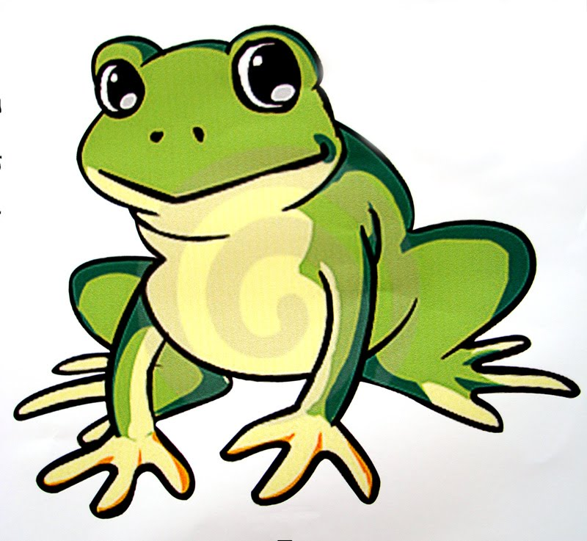
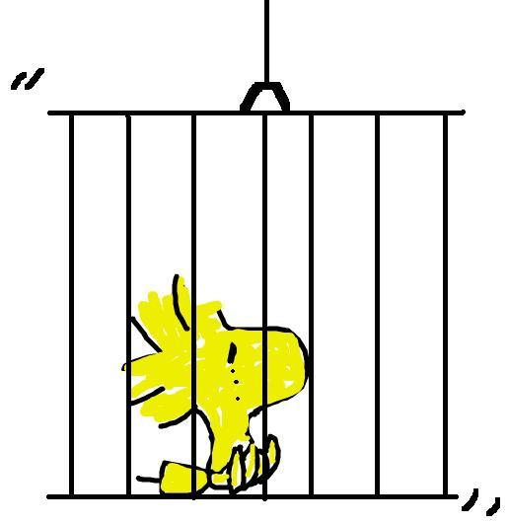
Segmentazione sillabica/fonetica: dividi in salti la parola pescata dal mazzo
Fluenza verbale: dire 3 parole che vengono in mente per una certa categoria o che iniziano con un determinato suono
Fusione sillabica/fonetica: rimetti insieme i pezzi ascoltati per formare una parola.
Stai fermo un turno
Tira ancora i dadi
Delezione: Togli il primo pezzo dalla parola pescata.
Vai avanti di due caselle

Slide 3
VIA

